Slide 1
Efficient Large-Scale Multi-Objective Optimization Based on A Competitive Swarm Optimizer 基于CSO的高效大规模多目标优化 Ye Tian, Xiutao Zheng, Xingyi Zhang, Senior Member, IEEE, and Yaochu Jin, Fellow, IEEE,

Slide 2
Motivation
由于现有的算子在求解大型决策空间的最优解时效率不高，为了提高搜索效率，本文提出了一种基于竞争群优化器（CSO）的大规模MOPs搜索算法。

Slide 3
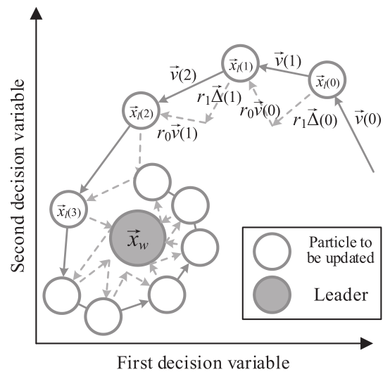
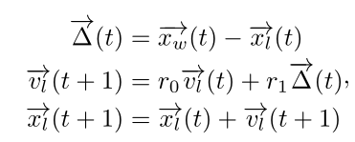

Slide 4
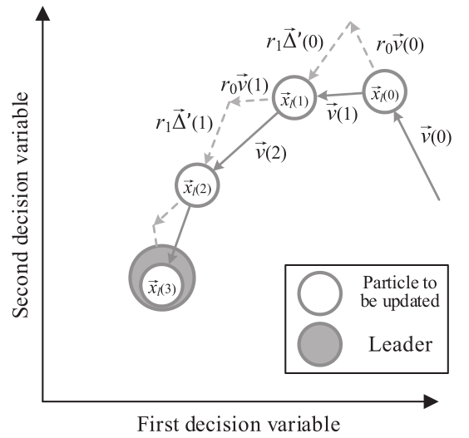
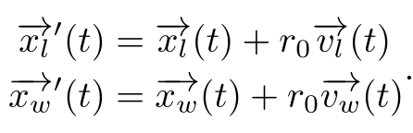
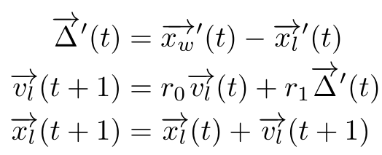
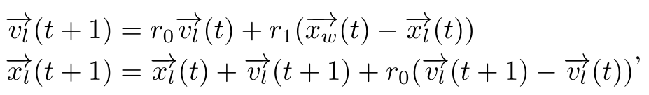

Slide 5

V
X

Slide 6
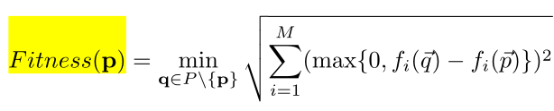
计算适应度
F(a)=(20,25,30)
F(b)=(21,20,31)
Fitness=5
F(c)=(5,9,5)
F(b)=(5,0,5)
Fitness=9

Slide 7
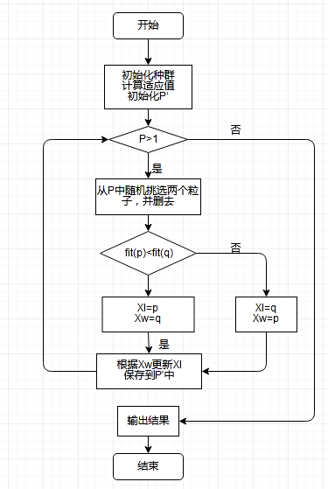
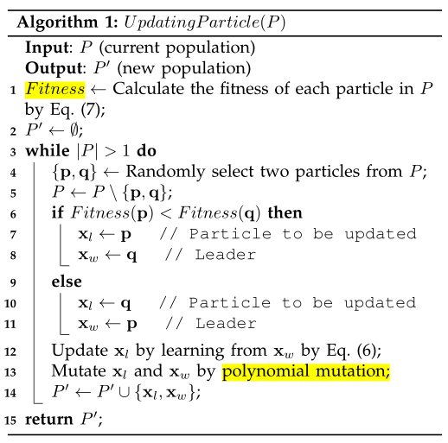

Slide 8
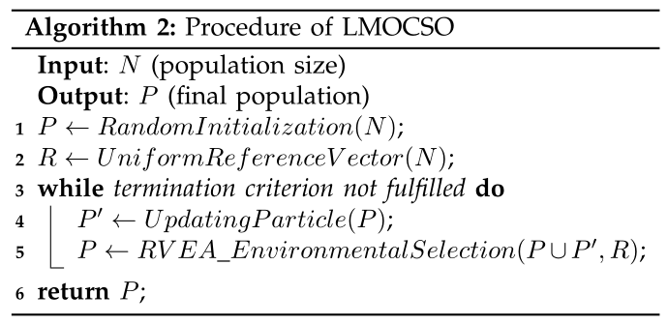
1.随机生成种群P
2.统一参考向量
3.更新种群直到满足条件
3.1选出子代种群P’
3.2根据RVEA的环境选择，进行环境选择
4.输出目标种群
环境选择策略首先根据粒子与参考向量的夹角将P∪P′中的每个粒子与R中最近的参考向量相关联，然后在所有与同一参考向量相关的粒子中选择一个具有最佳角度惩罚距离（APD）的粒子。

